Slide 1
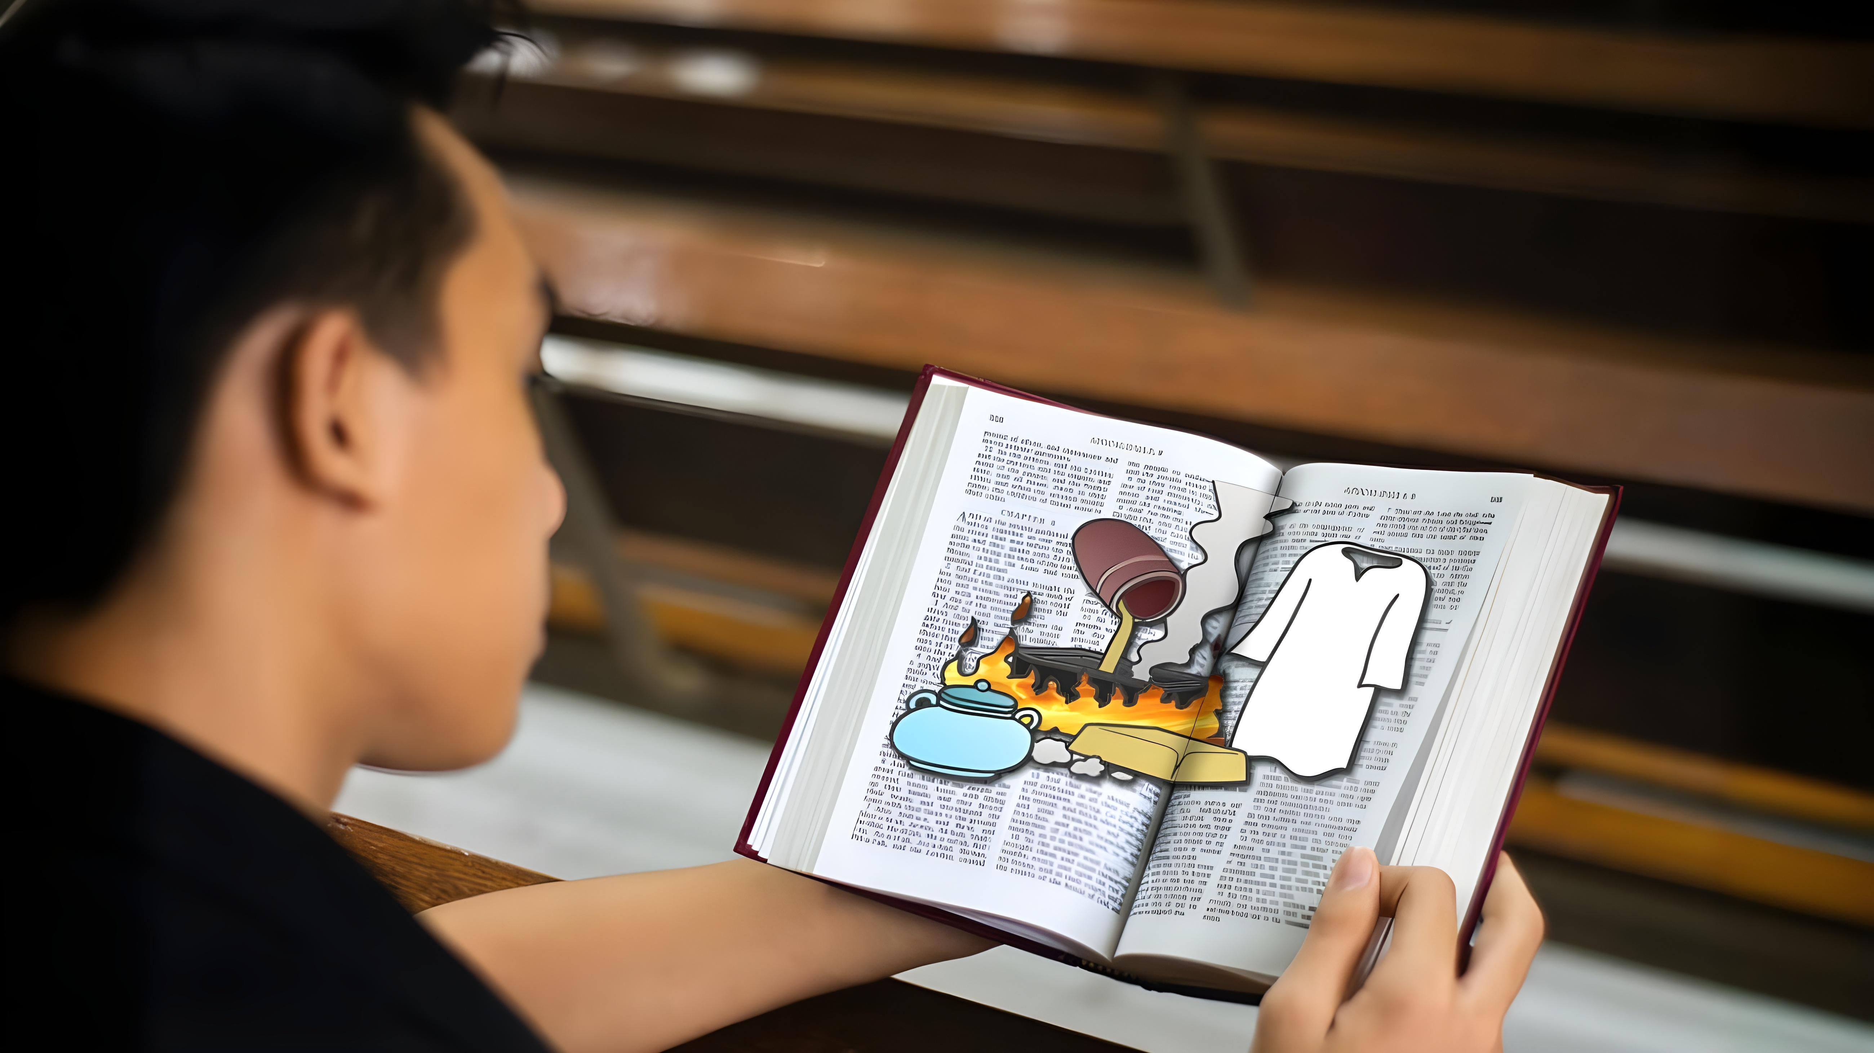
ENFRENTANDO A REALIDADE
Lição 1 para 4 de abril de 2026

Slide 2
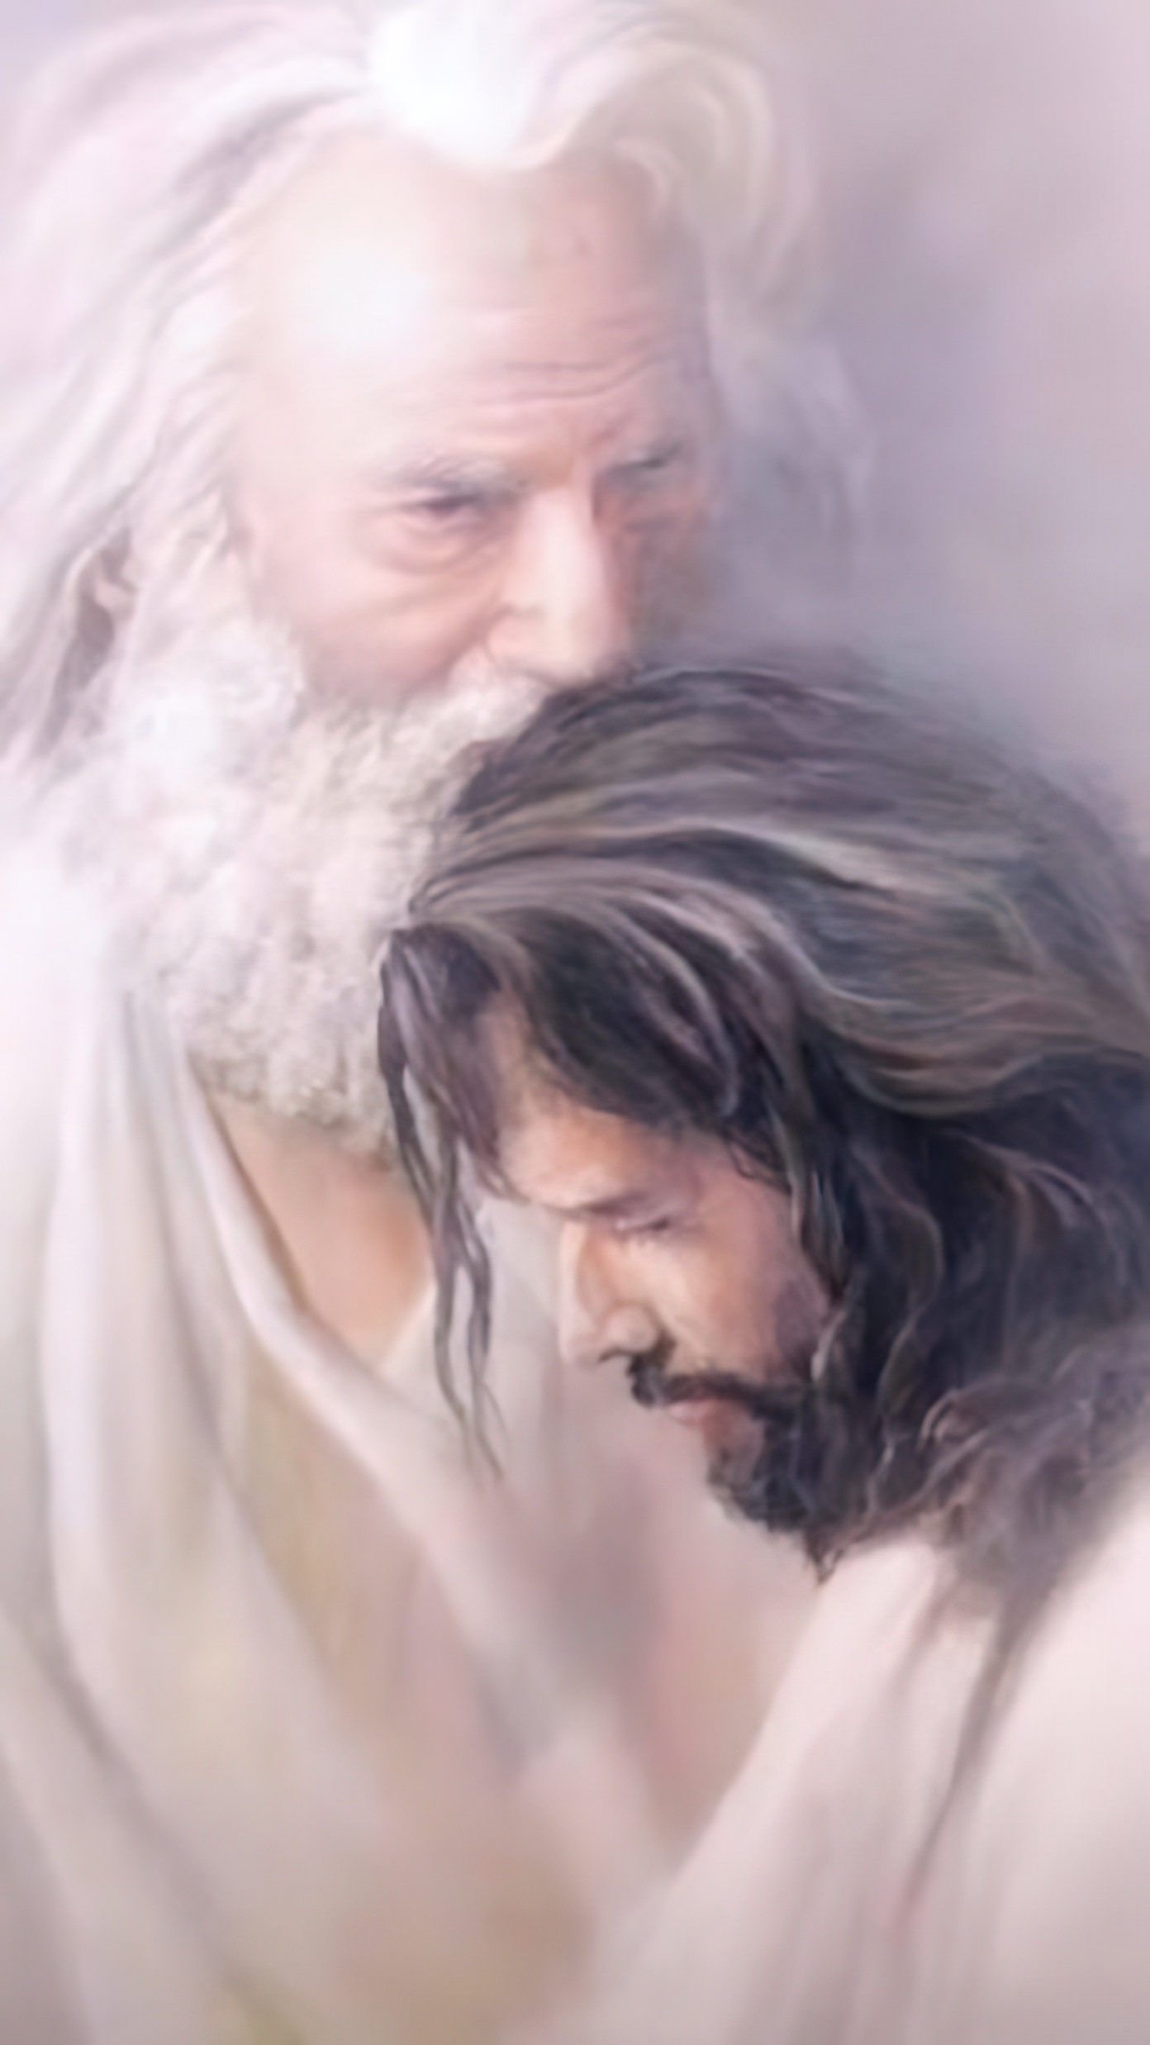
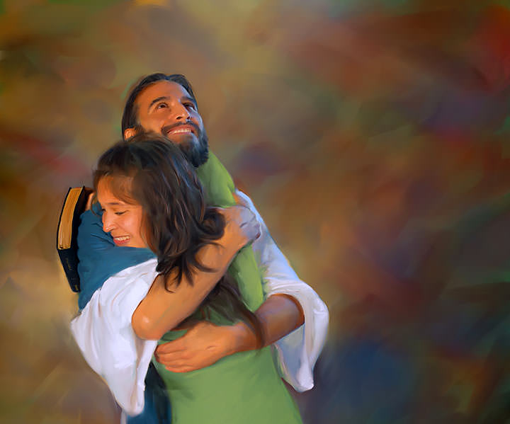
“Assim como o Pai me amou, eu também te amei”
(João 15:9)

Slide 3

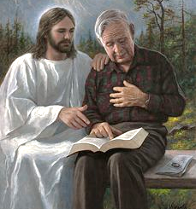
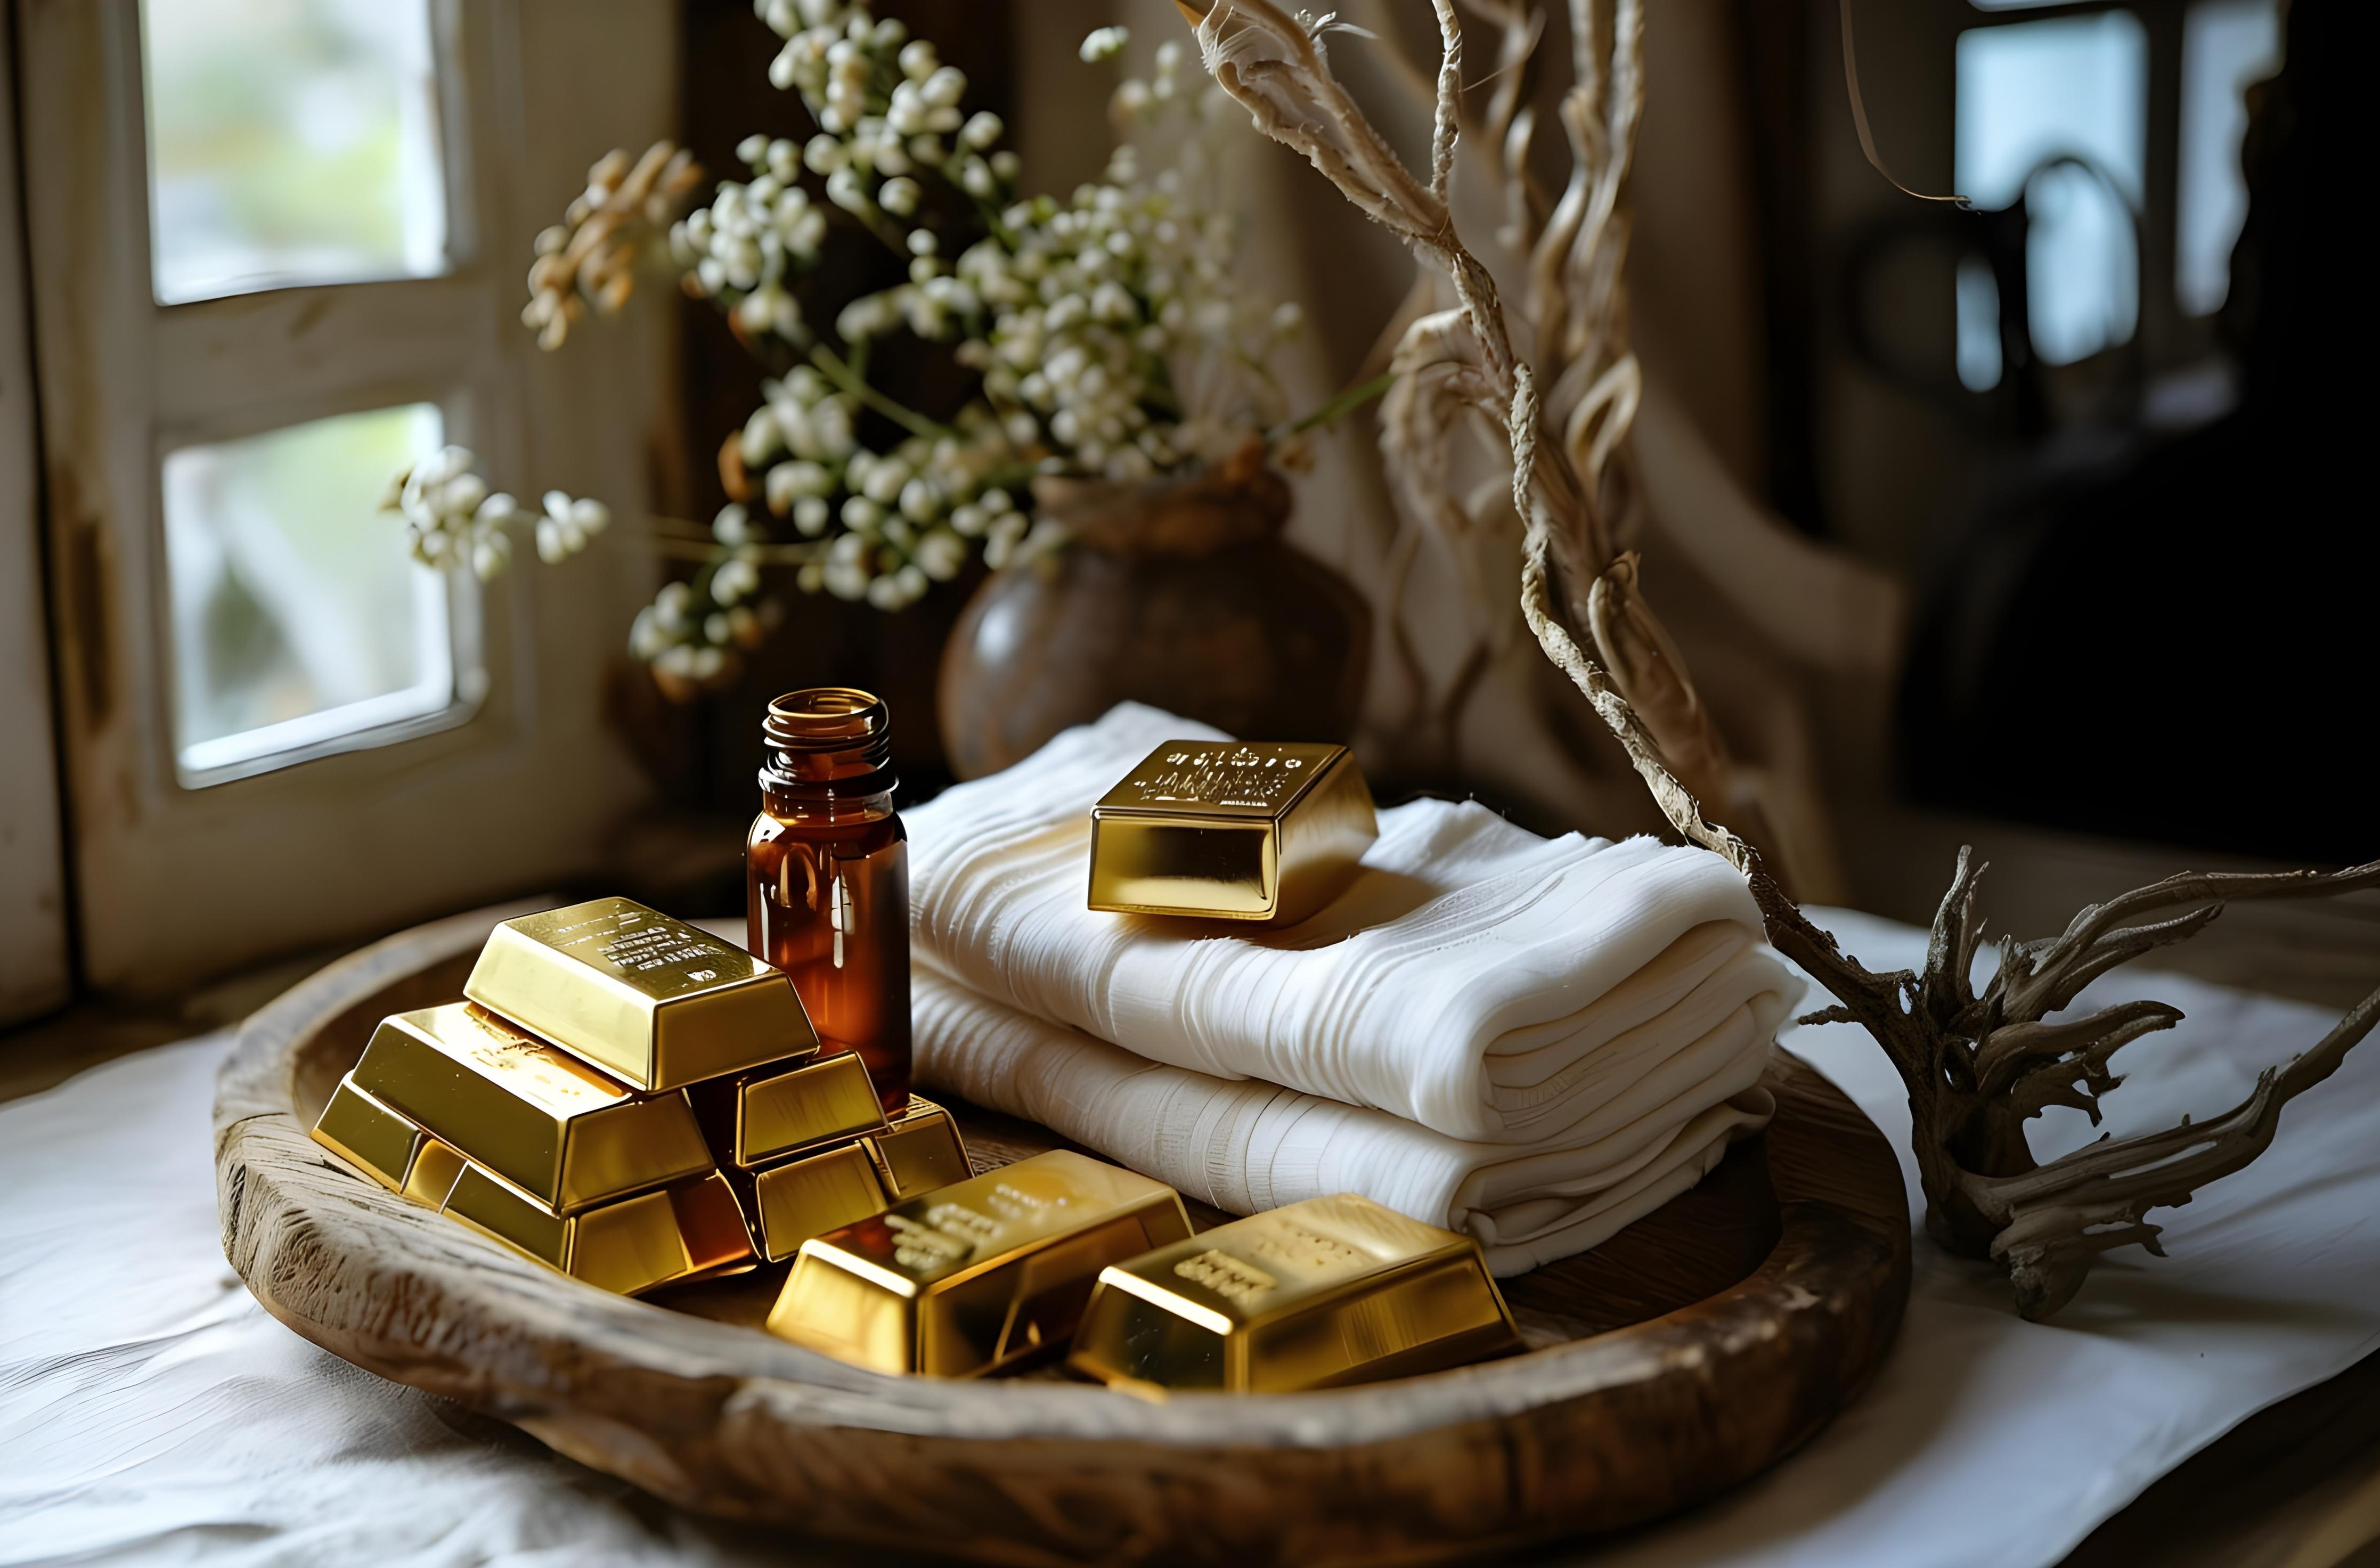








Cada um de nós chegou a uma relação diferente com Deus. Mas todos concordamos em uma coisa: esse relacionamento pode (e deve) crescer.
O primeiro passo que devemos dar para crescer é estar cientes da nossa situação atual.
Deus nos deu uma mensagem geral sobre o estado espiritual da última etapa da igreja neste mundo. Agora cabe a nós nos avaliarmos, saber que parte dessa mensagem se aplica a nós e como consolidar e expandir nosso relacionamento com Deus.
A Mensagem de Deus (Apocalipse 3:14-22):
  Avaliação (vv. 14-17)
  Solução (v. 18)
  Resultado (vv. 19-20)
  Gratificação (vv. 21-22)
Avalie-se (João 15:1-11):
  O Ramo e a Videira
  A seiva

Slide 4

MENSAGEM DE DEUS
(Apocalipse 3:14-22)

Slide 5


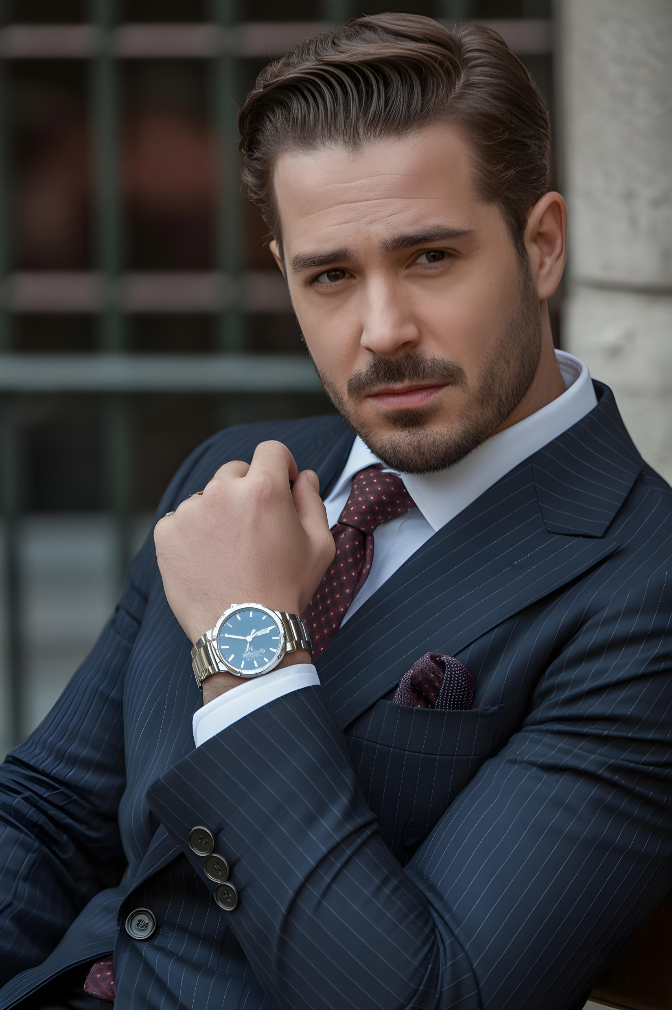

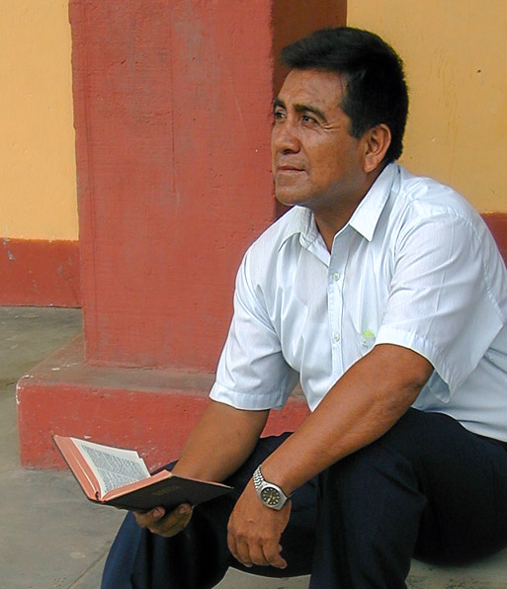
AVALIAÇÃO
“Pois você diz: sou rico, e abastado, e não preciso de nada; E você não sabe que é desgraçado, miserável, pobre, cego e nu” (Apocalipse 3:17)
A mensagem às sete igrejas apresenta o estado da igreja mundial desde os tempos apostólicos até os dias atuais (Apoc. 2-3). Ao apresentar a mensagem para o nosso dia (Laodiceia), Jesus se apresenta como "o Amém [a Verdade], o testemunho fiel e verdadeiro." (Ap. 3:14).
Ao olharmos para nós mesmos, vemos nossa verdade: "Sou rico e abastado, e não preciso de nada." (Ap. 3:17a).
Mas Jesus vê a verdade, nossa realidade: "Vós são desgraçados, miseráveis, pobres, cegos e nus."(Ap. 3:17b).
Agora é hora de nos avaliarmos. Será que eu sei o que realmente tenho e o que ainda preciso? Quanto eu cresci no meu relacionamento com Jesus? Estou mudando para melhor?

Slide 6


SOLUÇÃO
“Por isso, aconselho que compre de mim ouro refinado no fogo, para que seja rico, e vestes brancas para vesti-lo, e para que a vergonha de sua nudez não seja revelada; e unjas os olhos com colírio, para que você veja” (Apocalipse 3:18)
Como estar confortável com nossa situação gera apatia (mornidão), Jesus nos aconselha três coisas:
Comprar ouro refinado
Não se contente com meias-verdades ou estudos bíblicos superficiais. Devemos abandonar as doutrinas humanas (metal sem valor) e aprofundar nosso estudo da Bíblia, para remover toda imperfeição (lixo) em nosso conhecimento dela.
Comprar vestiduras brancas
Aceite a justiça de Jesus como o único caminho para alcançar a salvação. Querer estar diante de Deus com nossas obras de justiça é mostrar-nos nus diante D'Ele.
Comprar colírio
Receba o Espírito Santo. Só Ele pode nos dar discernimento espiritual e nos convencer da nossa verdadeira situação (João 16:8).

Slide 7

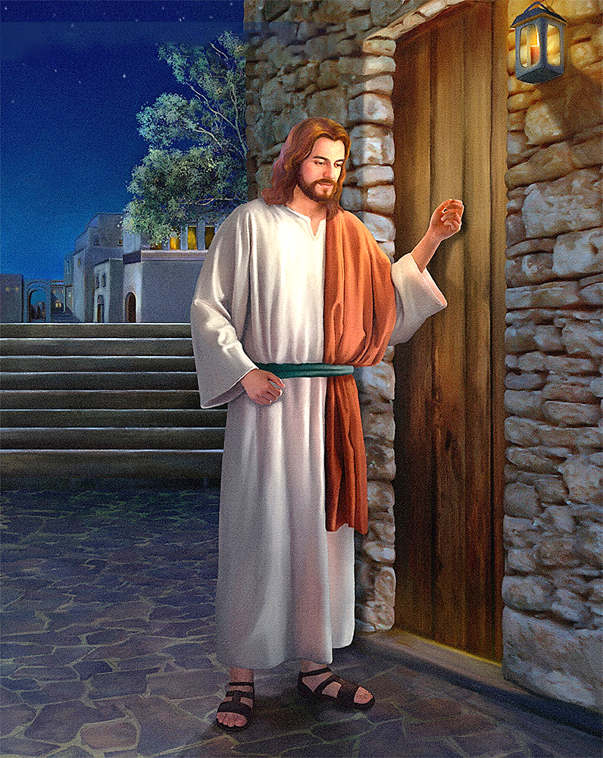
RESULTADO
“Eis que estou à porta e bato; Se alguém ouvir minha voz e abrir a porta, eu entrarei, e cearei com ele, e ele comigo” (Apocalipse 3:20)
Há um problema. Eu estou bem espiritualmente, mas Jesus quer me melhorar. No entanto, se eu não souber da minha necessidade de mudança, nunca mudarei. Nunca vou querer comprar o que já acho que tenho.
Para resolver isso, Jesus tem seus próprios métodos: "Eu repreendo e castigo todos os que amo"; E acrescenta: "arrependa-se" (Ap. 3:19).
A repreensão e o castigo de Jesus não são necessariamente negativos. Ele gosta mais do caminho do diálogo. Ele quer sentar quieto conosco e conversar... "Eis que estou na porta e bato; se alguém ouvir minha voz e abrir a porta, entrarei e cearei com ele e ele comigo." (Ap. 3:20).
Jesus bate à porta do meu coração e espera pacientemente. Ele não interrompe minha vida para me forçar a me relacionar com Ele. A decisão de abrir é minha.

Slide 8


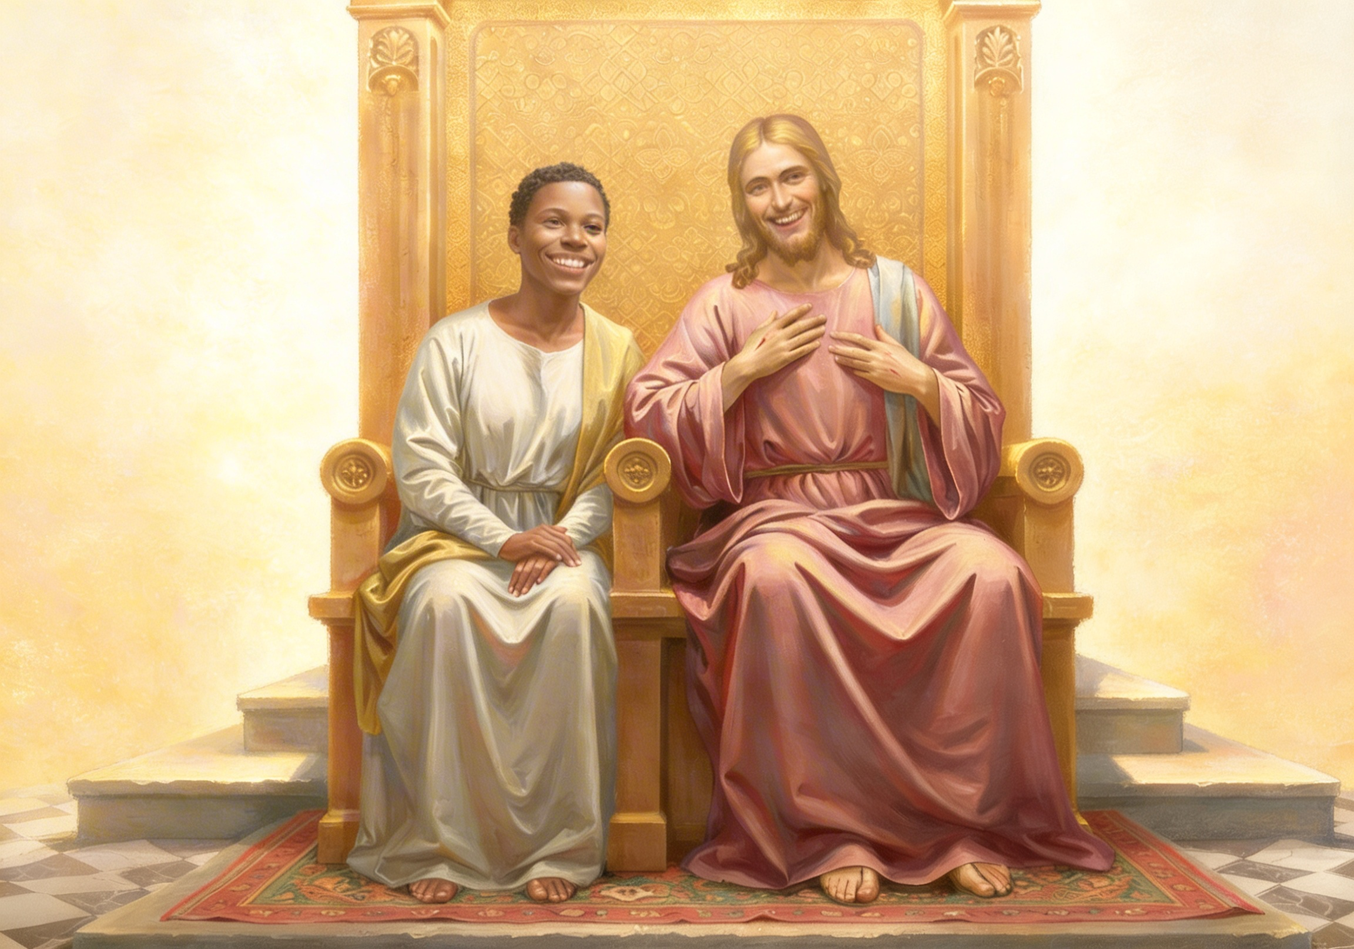
GRATIFICAÇÃO
“A quem vencer, concederei que se sente comigo em meu trono, assim como venci, e sentei-me com meu Pai em seu trono” (Apocalipse 3:21)
Jesus sabe que o caminho não é fácil. Saiba sobre nossos esforços para comprar o ouro, o vestido e o colírio. Conhece nosso esforço para deixar de lado a mornidão, abrir a porta e nos relacionar com Ele. Por isso Ele nos diz: Você pode vencer como eu venci (Ap. 3:21).
Ele também sabe que nunca vamos dar o primeiro passo. Deus sempre tomou a iniciativa.
Ele decidiu nos criar (Gn. 2:7)
Ele nos busca quando pecamos (Gn. 3:8-9)
Ele se entregou para nos salvar
(Jo. 3:16)
Ele quer nos dar um prêmio: sentarmos juntos e desfrutar de uma eternidade em Sua companhia
(Ap. 3:21)
A chave para esse comportamento divino (que não merecemos) é o amor: "Eu te amei com amor eterno" (Jer. 31:3). Ele quer se identificar conosco. Quero me identificar com Ele? Vou abrir meu coração para Ele e amá-Lo como Ele me ama?

Slide 9

AVALIE-SE
(João 15:1-11)

Slide 10

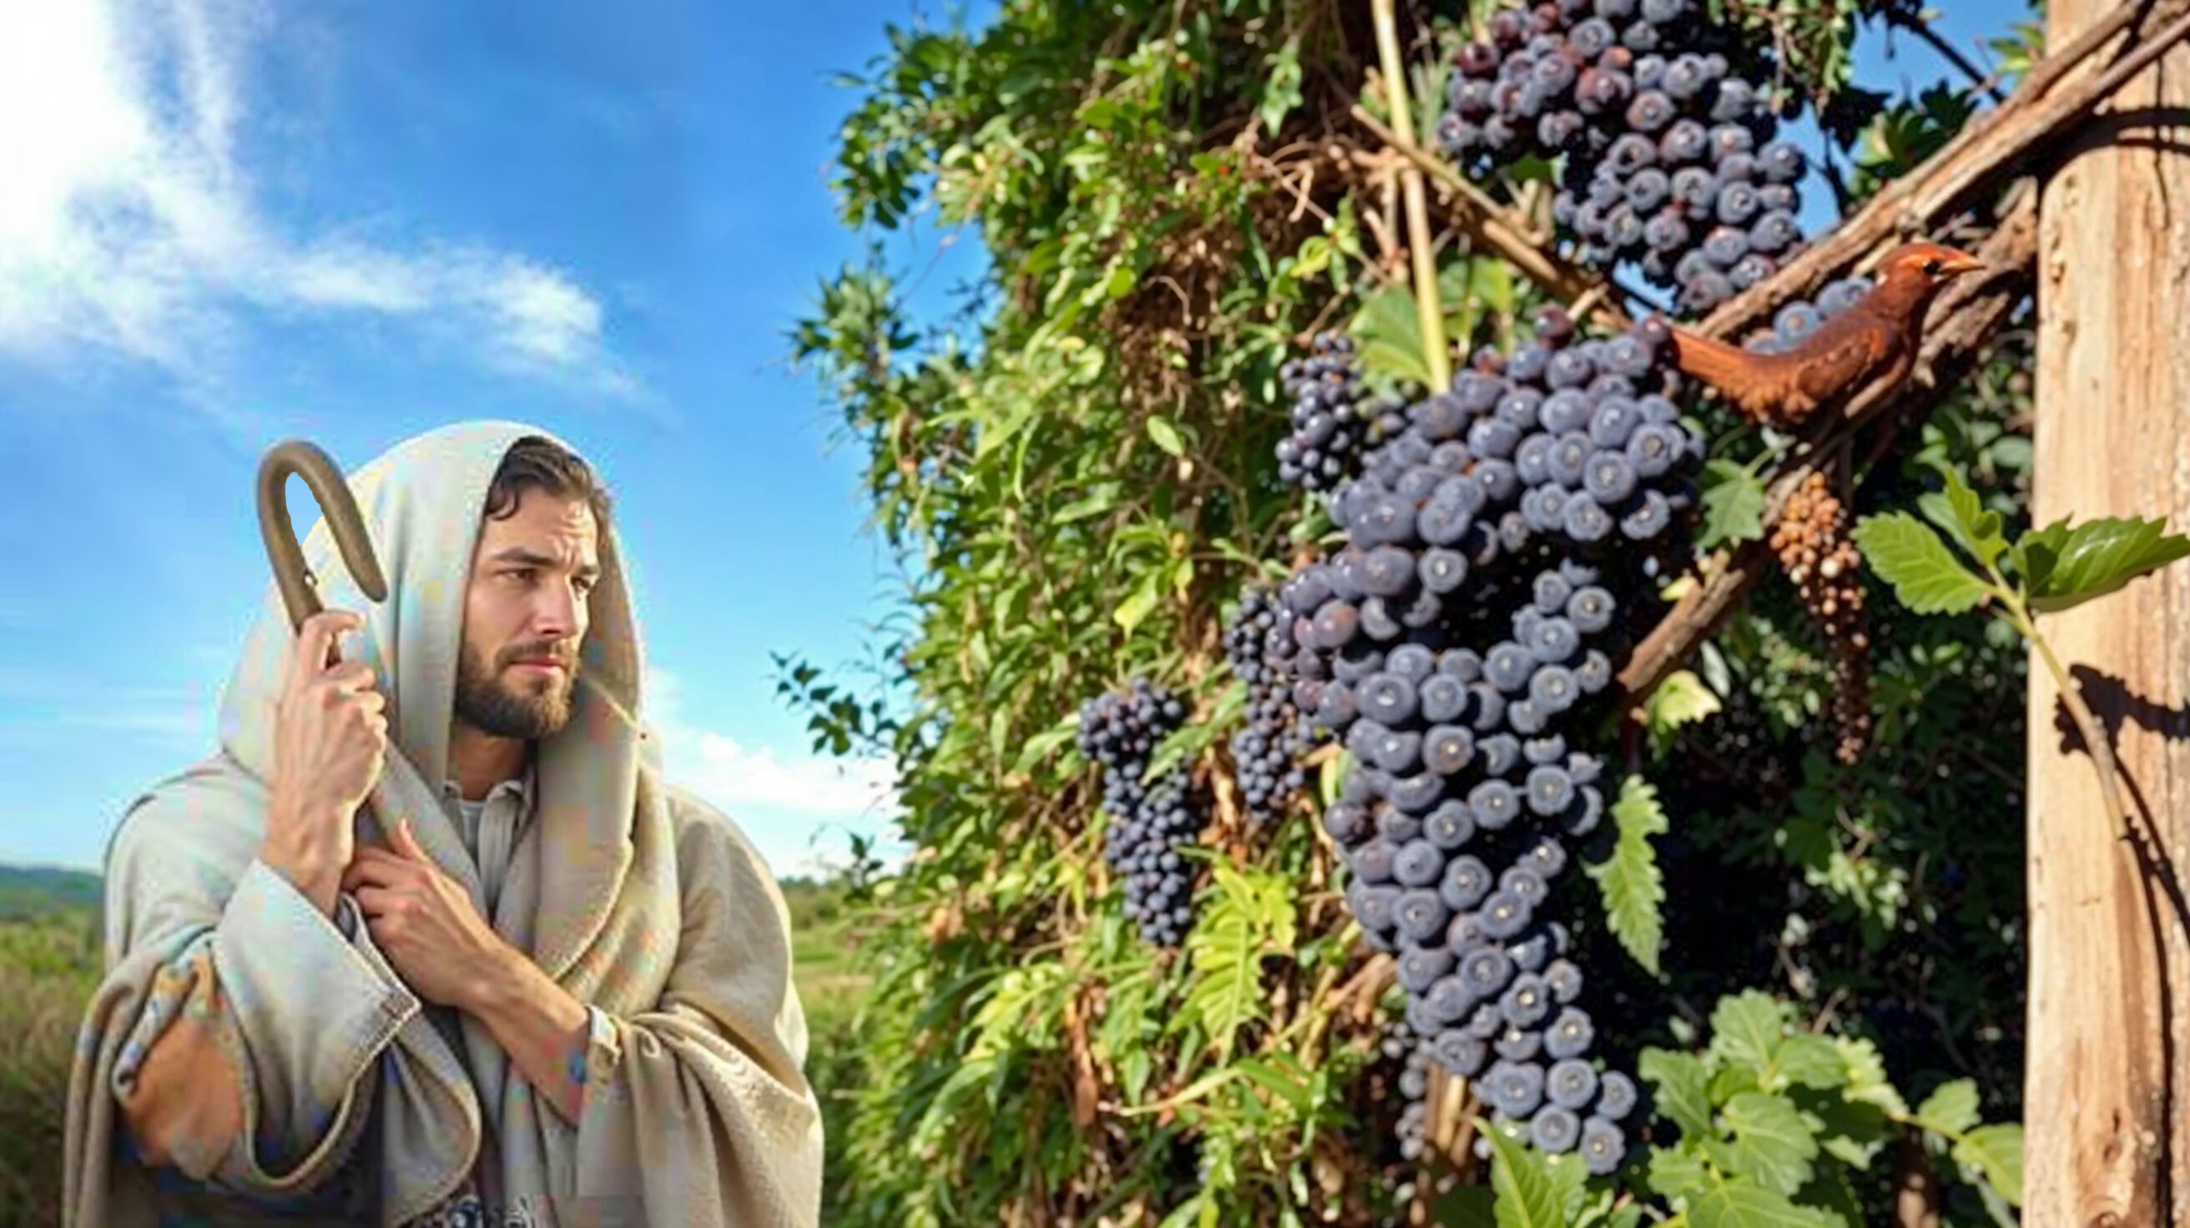
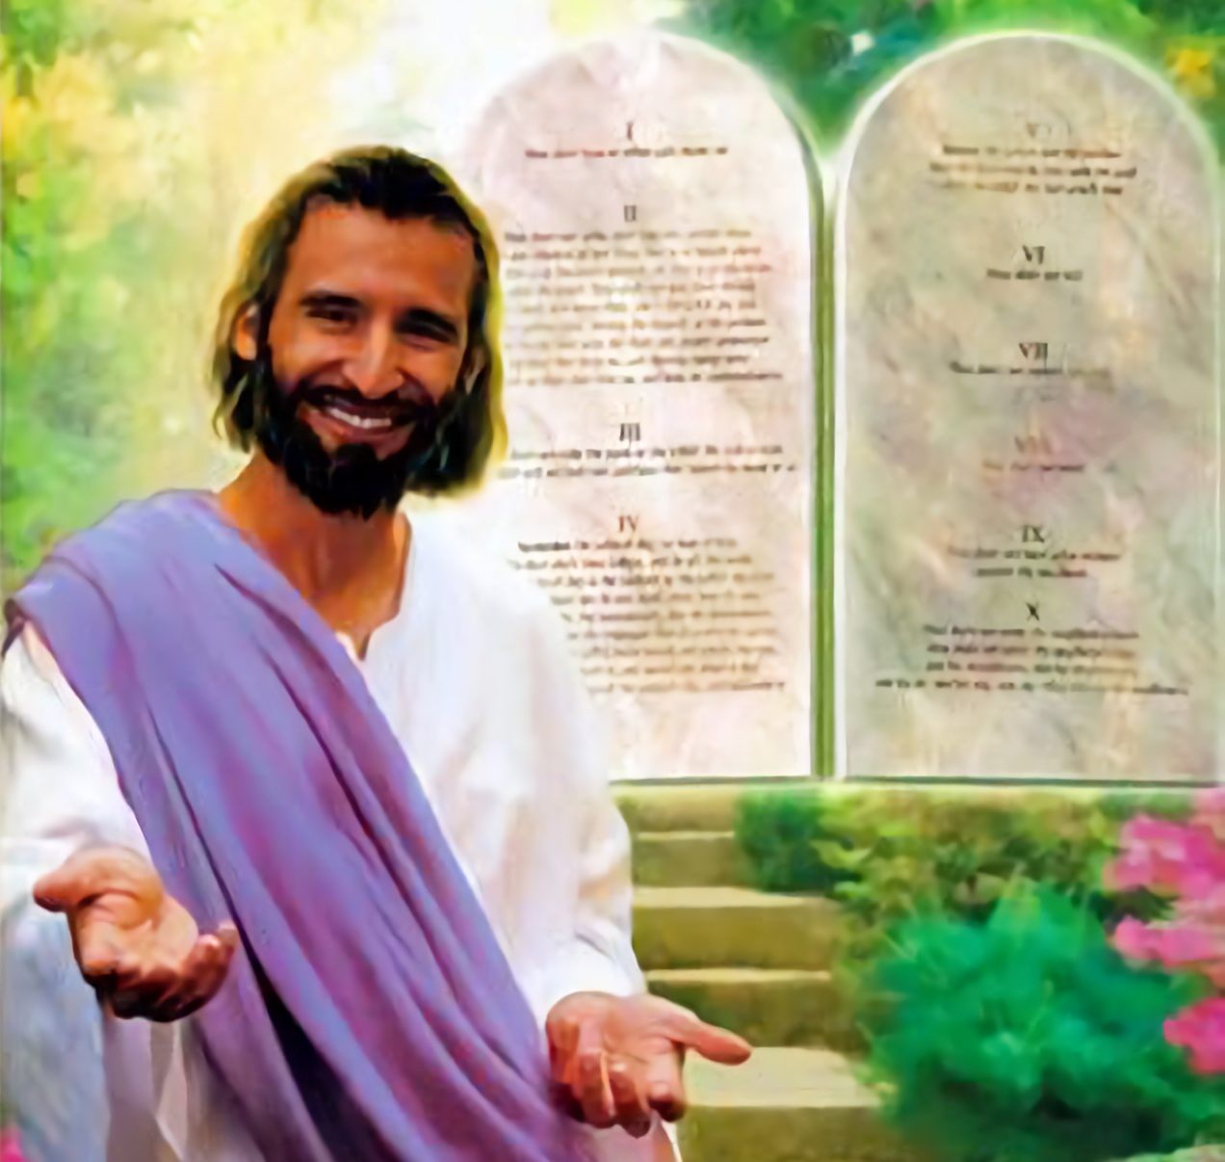
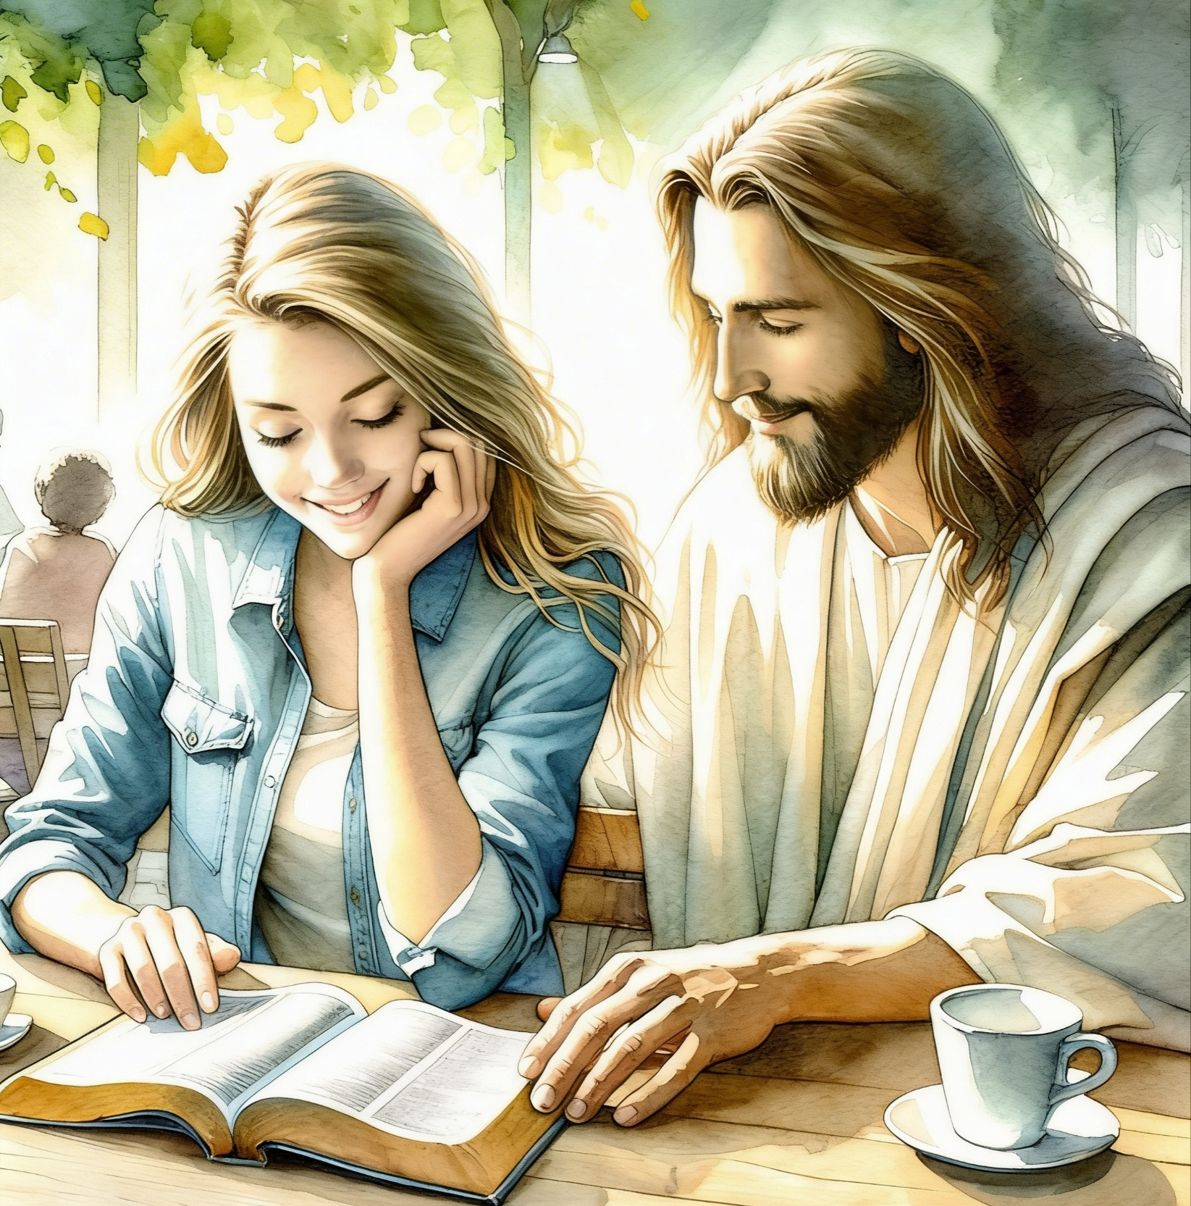
O RAMO E A VIDEIRA
“Eu sou a videira, vocês são os galhos; aquele que habita em mim, e eu nele, dá muito fruto; pois fora de mim você não pode fazer nada” (João 15:5)
Pouco antes de morrer, Jesus declarou que ele era "a videira" e que seus discípulos eram "os ramos" (galhos, brotos). O que ele quis dizer?
Um galho pode viver por um tempo sem ser preso à videira, mas eventualmente seca. Para que não percamos a vida eterna, Jesus nos faz um pedido: "Permaneçam em mim" (Jn. 15:4). Nos 11 versículos em que Jesus narra essa comparação entre a videira e os galhos, ele usa o verbo "permanecer" 10 vezes. Deve ser algo realmente importante.
Permanecer em Jesus é um antídoto para a mornidão laodiceana. Também é fonte de alegria (João 5:11). Mas como podemos permanecer em Jesus?
Fazendo o que Ele agrada, ou seja, guardando Seus mandamentos (João 15:10). Esta é uma resposta amorosa ao amor que Deus nos mostrou (1 João 4:19).

Slide 11


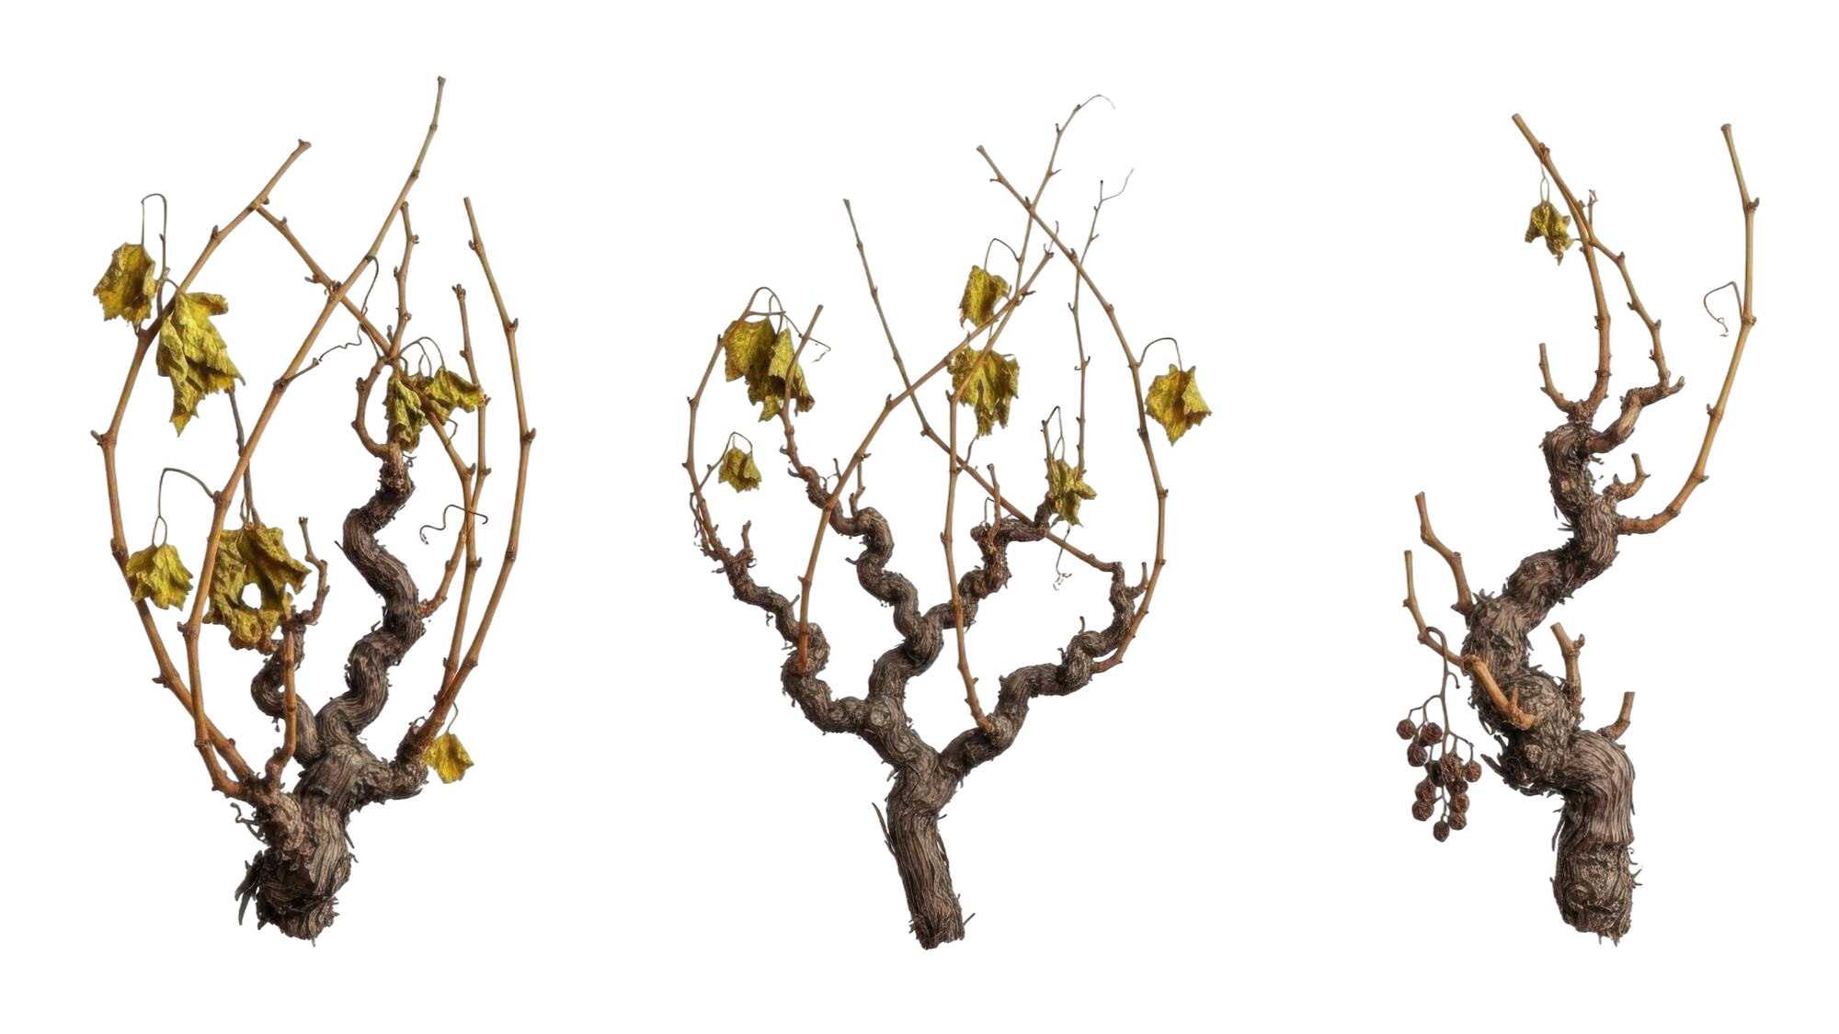

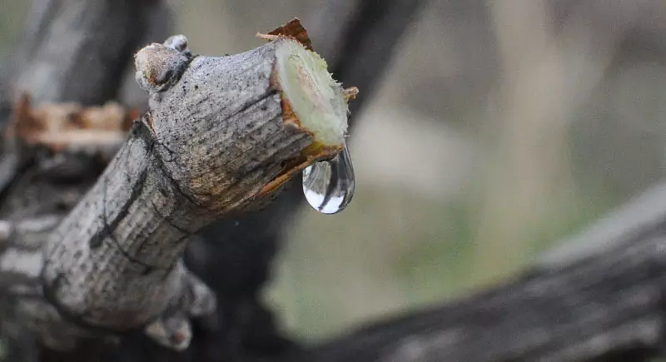
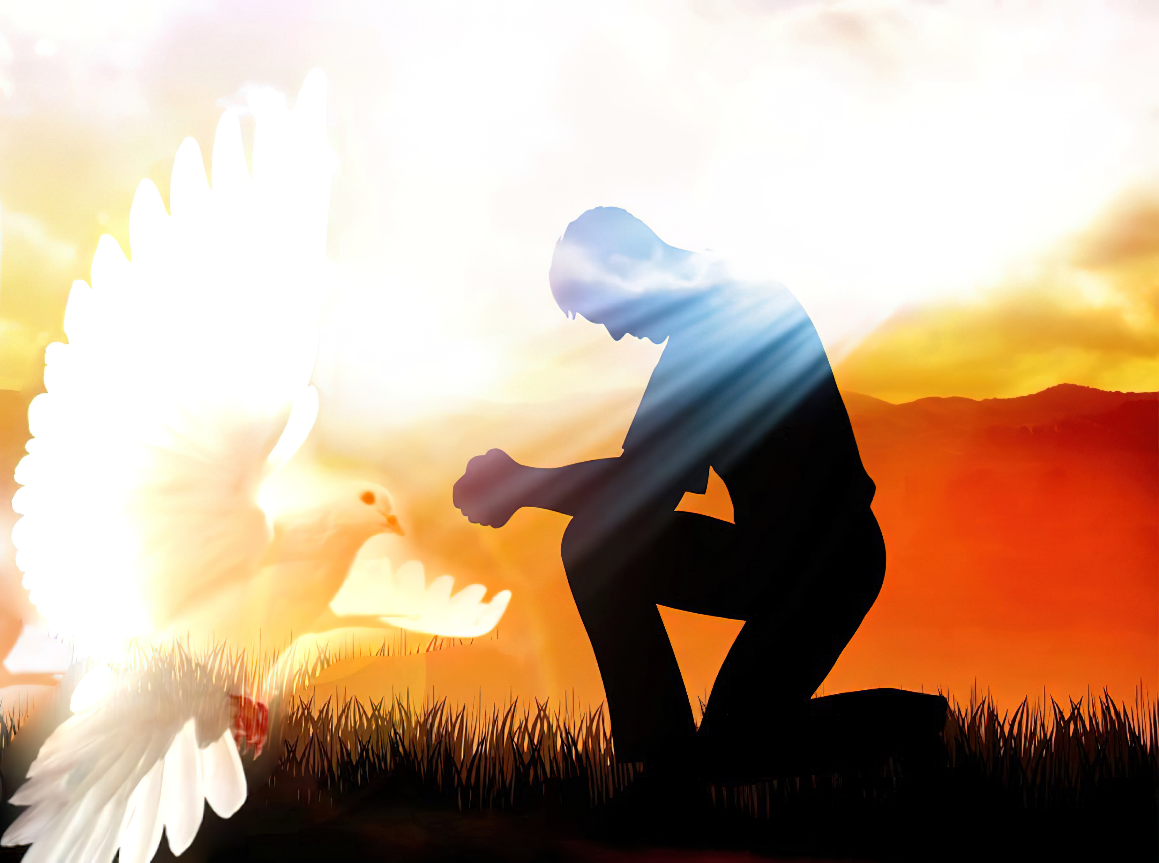
A SEIVA
“Permaneçam em mim, e eu em vós. Como o ramo não pode dar fruto de si mesmo, a menos que habite na videira, assim vós também não, a menos que permaneça em mim.” (João 15:4)
No inverno, os galhos ficam presos à videira, mas não dão fruto. Por quê? Porque eles não recebem a seiva.
Só quando a primavera chega é que eles recebem a seiva da videira e, então, os brotos (galhos) emergem. A palavra grega usada por João também pode se referir a galhos que foram quebrados e enxertados de volta à videira.
Seja ramos tenros ou galhos quebrados, uma coisa é certa: precisamos da seiva da videira. Com o que podemos comparar essa seiva?
No mesmo discurso (João 14-17), Jesus nos dá a explicação: é o Espírito Santo que age em nós para nos dar vida, se a desejamos.
É nosso Consolador (Jo. 14:16-17)
Nos revela a Jesus (Jo. 15:26)
Nos convence de pecado (Jo. 16:8)
Nos guia a toda verdade (Jo. 16:13)

Slide 12

“O ouro testado ao fogo recomendado aqui é fé e amor. Ela enriquece o coração, porque foi refinado até sua máxima pureza, e quanto mais é provado, mais brilha. A veste branca é a pureza de caráter, a justiça de Cristo transmitida ao pecador. É de fato uma peça de tecido celestial, que só pode ser comprada de Cristo, para uma vida de obediência voluntária. Colírio é aquela sabedoria e graça que nos permitem discernir entre o mal e o bem, e reconhecer o pecado sob qualquer disfarce. Deus deu à Sua igreja olhos que Ele quer ser ungido com sabedoria para que vejam claramente; Mas muitos arrancariam os olhos da igreja se pudessem, porque não querem que suas obras venham à tona, para não serem repreendidas. O ungüento divino transmitirá clareza ao entendimento. Cristo é o depositário de todas as graças. Ele diz: "Aconselho que você compre de mim” Apocalipse 3:18”
E. G. W. (Testemunhos para a Igreja, volume 4, pág. 91)

